Slide 1
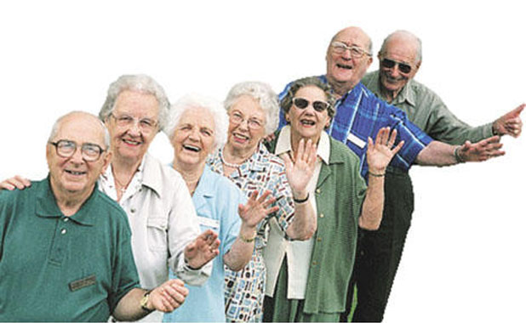
LA RELACIÓ INTERPERSONAL A GRUPS DE LA TERCERA EDAT

Slide 2
La solitud, l’aïllament, i la comunicació en la tercera edat
Les relacions interpersonals son vitals en qualsevol etapa de la vida, i no seria menys el de la 3era edat. S’ha fet un estudi (Sanzo) que diu que el 50 % dels residents no es comuniquen entre ells i tenen dificultat per relacionar-se.
Continuant l’estudi es parla també que a falta de les relacions i comunicacions, hi ha una falta de participació en activitats però no nomes dintre de les residencies si no a qualsevol tipus d’ancià. El mal ambient de la residencial i la insatisfacció amb la residència, resulta una falta de intercomunicació en els centres.

Slide 3
Altres ancians que no estan a residències, van a clubs o centres de la 3era edat, i en aquest cas la comunicació millora respecte a les residencies.
Molts altres ancians no van a centres de la 3era edat, van al club de jubilats (24,7 %), però nomes els hi agrada anar un (18%), per això hi ha un ampli col·lectiu d’ancians que no estan vinculats a les iniciatives de la 3era edat.
Com a conclusió, el tret mes característic de les persones de la 3era edat es la solitud, que en alguns casos pugui transformar-se en una patologia.

Slide 4
La falta de comunicació i la soletat
Del 24 al 28% de les persones de més de 65 anys viuen soles.
S'estima que el 9% de les persones de més de 65 anys viuen en estat d'aïllament social que no els permet conèixer la intimitat.
Cal arribar a la conclusió que un elevat percentatge de la població d'edat es troba en un estat d'extrema privació social, les incidències sobre la salut mental són considerables.
No són els individus que posseeixen una llarga experiència de l'aïllament i de la solitud dels que presenten unes pertorbacions psíquiques durant la vellesa, sinó que veuen disminuir la freqüència de les seves relacions amb altres per molt diferents causes: morts del cònjuge, dels amics o dels parents propers, allunyament dels membres de la família, xacres que tornen difícils les visites i les comunicacions, problemes econòmics i dificultats de transport que redueixen la freqüència dels contactes.

Slide 5
Tot el que contribueix a disminuir l'autoestima i el valor social de l'individu pot afavorir l'aparició d'afeccions psíquiques en les persones d'edat.
El resultat principal d'aquests canvis sembla ser un sentiment de soledat perquè tots aquests elements contribueixen a la disminució dels contactes socials.
La solitud pot associar-se a una certa timidesa que impedeix assumir la iniciativa dels contactes socials després d'un canvi d'ambient o de condicions.
En molts casos, les persones d'edat que viuen soles passen gran part del seu temps pensant en els seus fills llunyans i / o plorant al seu desaparegut cònjuge. Aquest tipus d'aïllament poden conduir amb facilitat a la depressió i perjudicar el bon funcionament social.

Slide 6
El Síndrome de la Soledat
La soledat afecta a un 45% de la població de mes de 65 anys.
Definim la soledat cm un estat mental amb sentiments molt forts de pèrdua, incomoditat, separació i aïllament.
Aquests sentiments van encadenats a estímuls interns i externs.
Exemples: La pèrdua del cònjuge, la pèrdua de salut i les dificultats econòmiques.
Identifiquem aquests estímuls com “dèficits relacionals” perquè comporten un canvi en el sistema de suport habitual del individu.

Slide 7
En la tercera edat s'associa a soledat amb les depressions i el suïcidi.
La soledat es identificada com a factor causant de problemes respiratoris, diabetis , arteriosclerosis i altres afeccions cròniques.
Com a definició podríem dir que el Síndrome de la Soledat es un estat psicològic produït per les pèrdues en el sistema de suport individual i per la disminució de la participació en les activitats de la societat i una sensació de fracàs en la vida.
Hem de estar atents als factors que desencadenen aquest símptoma que són la pèrdua del company de vida, la pèrdua d’un ofici i no participar en activitats socials.
Al tractar amb aquestes persones hem de tenir en compte la seva edat i la seva historia, tant clínica com econòmica.

Slide 8
La soletat acompanyada de la viduïtat
Segons Lopata, hi ha 3 dimensions:
  Passat: Tendència a viure en el passat i considerar el present baix una llum desfavorable amb relació a etapes anteriors (nostàlgia).
  Present: Tendència sentir-se buit, incomplert i aïllat.
  Futur: Temor de veure augmentar la soledat.

Slide 9
COMPONENTS DE LA SOLEDAD EN LES VIUDES
Pèrdua del sentiment de ser objecte d'amor.
Pèrdua d'un ésser al qual cuidar.
Absència d'un ésser amb qui compartir.
Privació d'una presència.
Privació d'un ajut en la realització de les tasques quotidianes.
Nostàlgia de les activitats familiars.
Impressió de la pèrdua del seu rang.
Alteració de les relacions socials.
Incapacitat per trobar noves amistats.
Diverses combinacions dels nou factors precedents.

Slide 10
Segons Townmsend
Conclusió dels estudis
203 subjectes
77% compresos en el grup dels “no aïllats”
De aquests , el 3% patia soledat, 18% es sentia sol a vegades
El 60% van afirmar que no es sentien sols
Procurar contactes socials a les persones de edat perquè vencin el rebuig y la soledat
Constituir una relació interpersonal que ajudi y col·labori positivament en afrontar situacions
Facilitar relacions, trobades y propostes noves de viure la viada en la tercera edat

